Slide 1
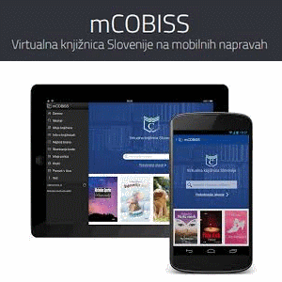










DIGITALNA KNJIŽNICA
Bojan Uranjek, 2018
Notes:
Kliknite, če želite dodati opombe

Slide 2
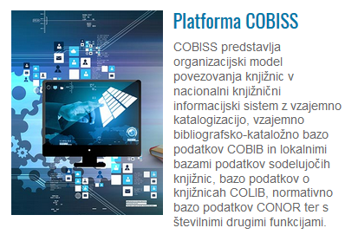
Vir: http://www.cobiss.si/cobiss.htm
Notes:
Kliknite, če želite dodati opombe

Slide 3
Cobiss
OBDELAVA GRADIVA
Baza COLIB
VZAJEMNA BAZA PODATKOV
IZPOSOJA GRADIVA
OSTALE FUNKCIJE VIRTUALNE KNJIŽNICE
Notes:
Kaj bo občinstvo pridobilo s predstavitvijo: zanimanje za neko temo je pri odraslih slušateljih večje, če vedo, kako pomembna je in zakaj.
Raven predavateljevega znanja o temi: kratko opišite izkušnje, ki jih imate na tem področju, oziroma zakaj bi vam morali sodelujoči prisluhniti.

Slide 4
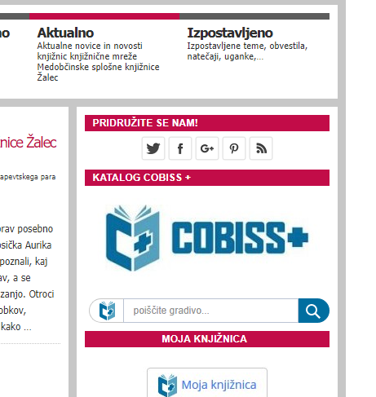
Iskanje gradiva cobiss+
http://www.zal.sik.si
Notes:
Kaj bo občinstvo pridobilo s predstavitvijo: zanimanje za neko temo je pri odraslih slušateljih večje, če vedo, kako pomembna je in zakaj.
Raven predavateljevega znanja o temi: kratko opišite izkušnje, ki jih imate na tem področju, oziroma zakaj bi vam morali sodelujoči prisluhniti.

Slide 5
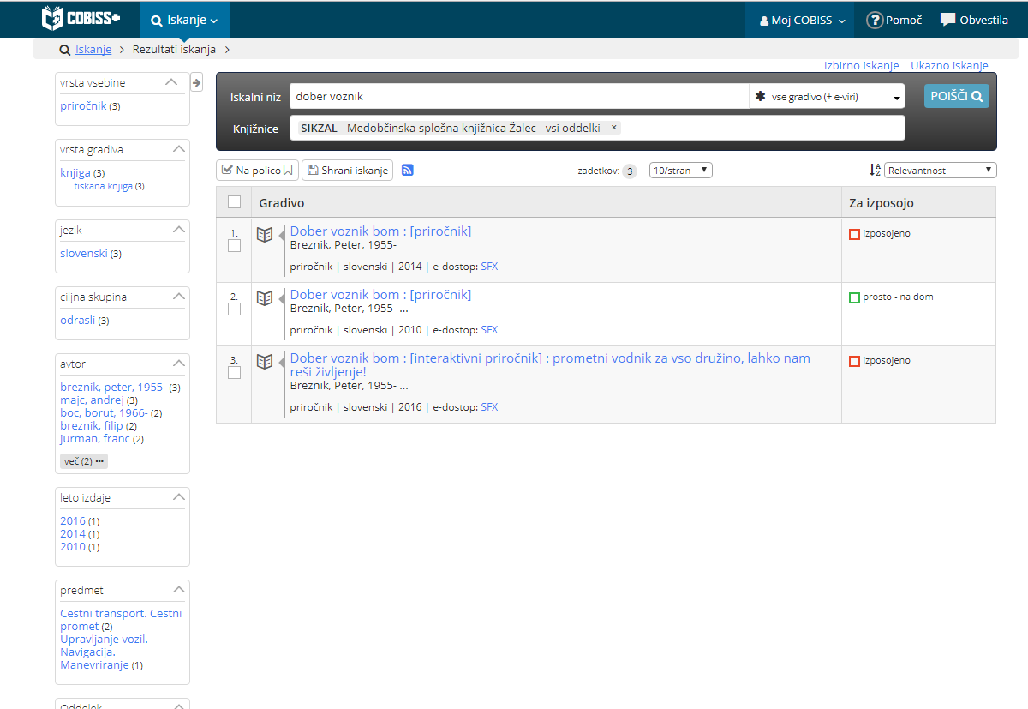
Iskanje gradiva
Notes:
Kaj bo občinstvo pridobilo s predstavitvijo: zanimanje za neko temo je pri odraslih slušateljih večje, če vedo, kako pomembna je in zakaj.
Raven predavateljevega znanja o temi: kratko opišite izkušnje, ki jih imate na tem področju, oziroma zakaj bi vam morali sodelujoči prisluhniti.

Slide 6
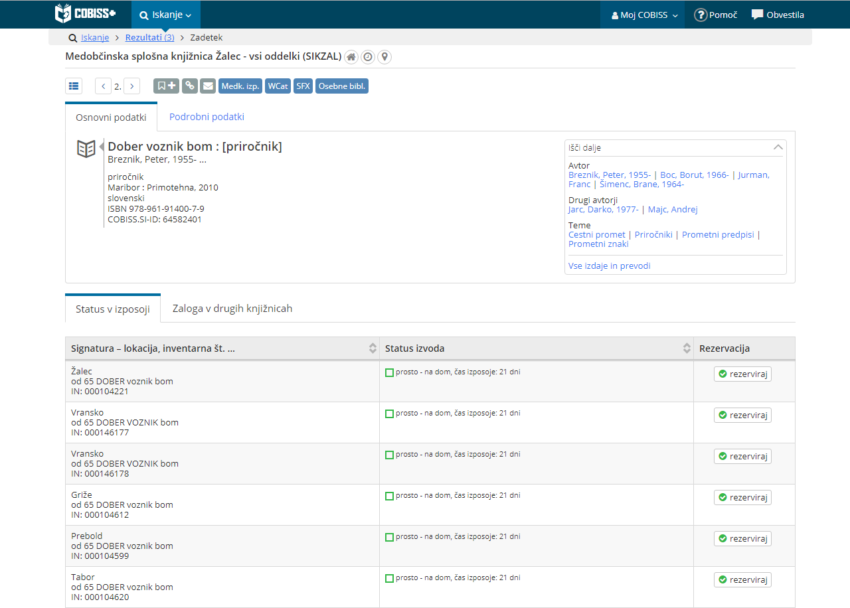
Iskanje gradiva

Slide 7
Iskanje gradiva - rezervacija
Notes:
Kaj bo občinstvo pridobilo s predstavitvijo: zanimanje za neko temo je pri odraslih slušateljih večje, če vedo, kako pomembna je in zakaj.
Raven predavateljevega znanja o temi: kratko opišite izkušnje, ki jih imate na tem področju, oziroma zakaj bi vam morali sodelujoči prisluhniti.

Slide 8
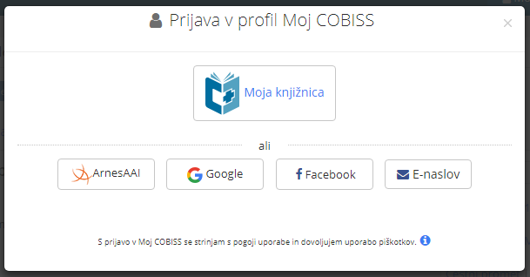
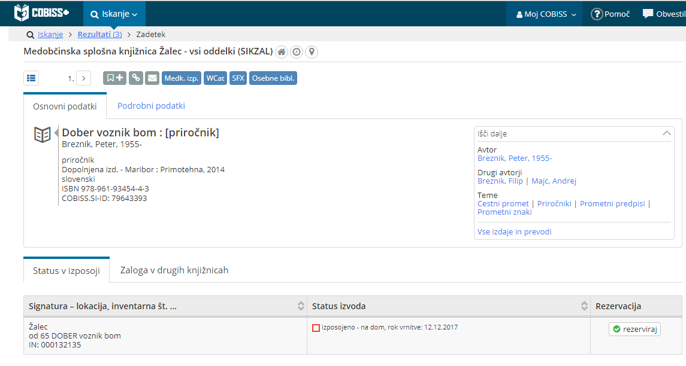
Iskanje gradiva - rezervacija
Notes:
Kaj bo občinstvo pridobilo s predstavitvijo: zanimanje za neko temo je pri odraslih slušateljih večje, če vedo, kako pomembna je in zakaj.
Raven predavateljevega znanja o temi: kratko opišite izkušnje, ki jih imate na tem področju, oziroma zakaj bi vam morali sodelujoči prisluhniti.

Slide 9
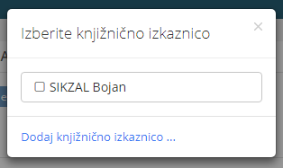
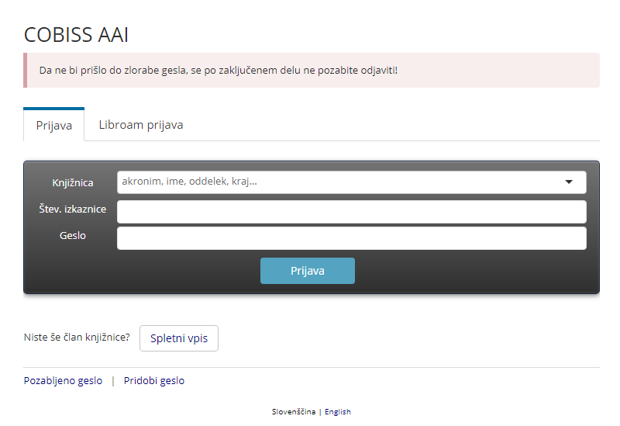
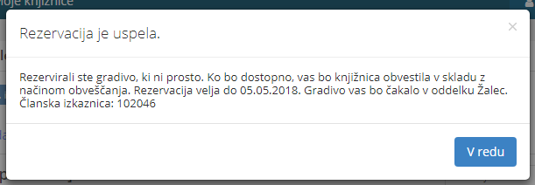
Iskanje gradiva - rezervacija
Notes:
Kaj bo občinstvo pridobilo s predstavitvijo: zanimanje za neko temo je pri odraslih slušateljih večje, če vedo, kako pomembna je in zakaj.
Raven predavateljevega znanja o temi: kratko opišite izkušnje, ki jih imate na tem področju, oziroma zakaj bi vam morali sodelujoči prisluhniti.

Slide 10
Iskanje gradiva - naročilo

Slide 11
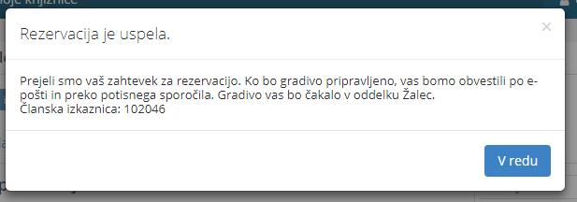
Iskanje gradiva - NAROČILO
Notes:
Kaj bo občinstvo pridobilo s predstavitvijo: zanimanje za neko temo je pri odraslih slušateljih večje, če vedo, kako pomembna je in zakaj.
Raven predavateljevega znanja o temi: kratko opišite izkušnje, ki jih imate na tem področju, oziroma zakaj bi vam morali sodelujoči prisluhniti.

Slide 12
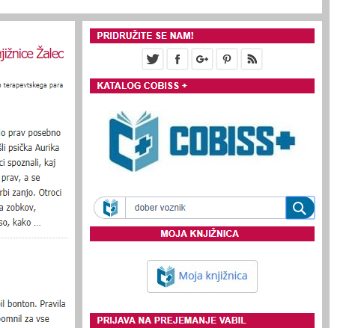
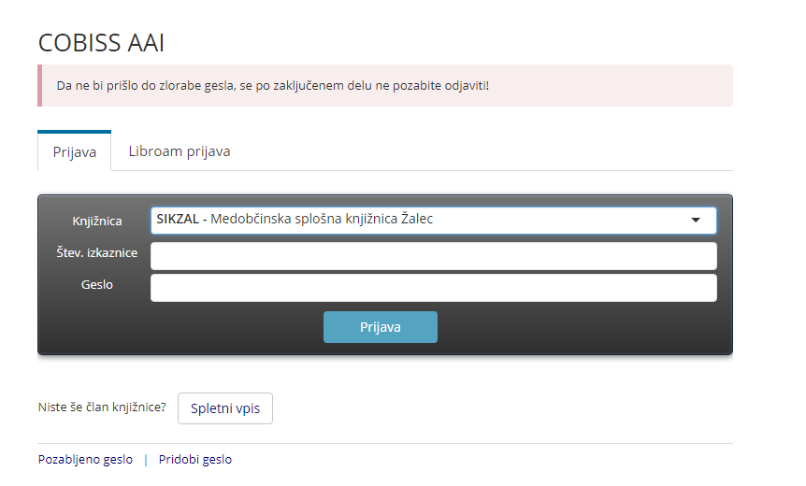
Moja knjižnica

Slide 13
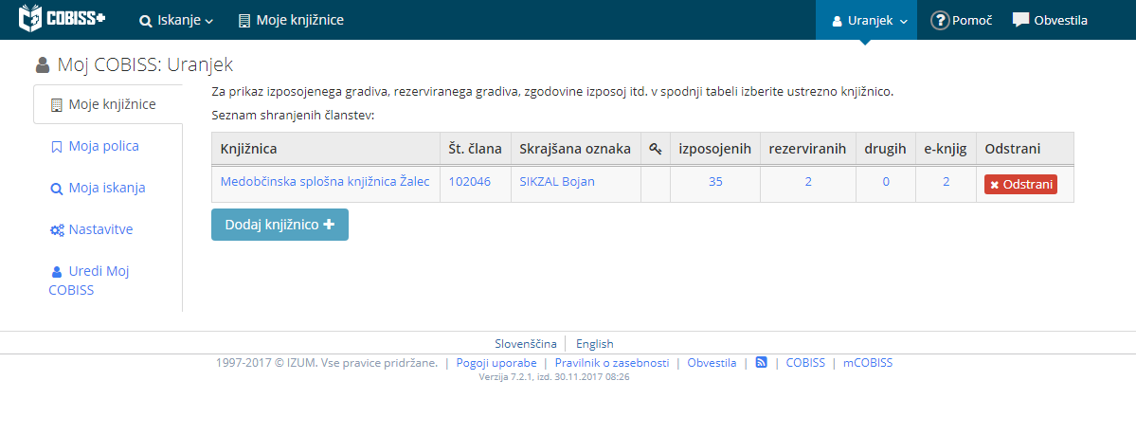
Moja knjižnica

Slide 14
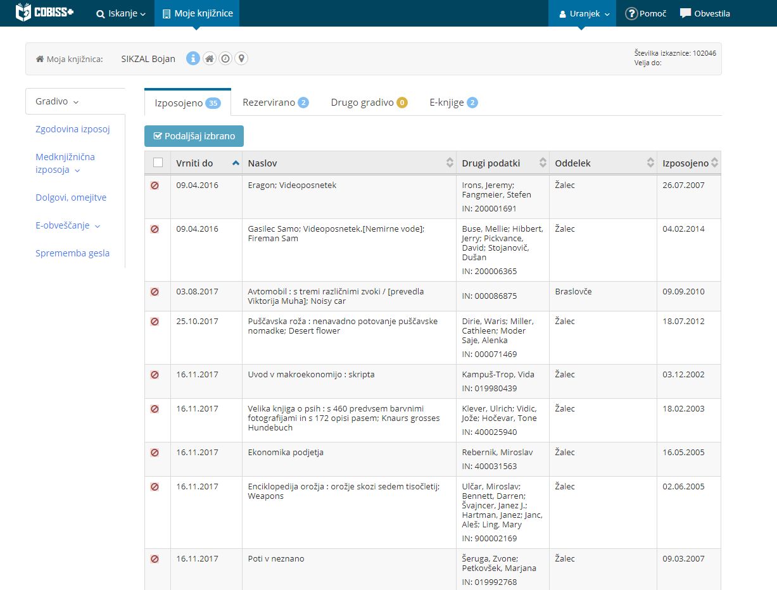
Moja knjižnica

Slide 15
COBISS +
Primer iskanja:
www.zal.sik.si
ali
https://plus.si.cobiss.net

Slide 16

COBISS POMOČ
https://plus.si.cobiss.net/opac7/help#mylib*loan

Slide 17
PODATKOVNi viri
Notes:
Kliknite, če želite dodati opombe

Slide 18
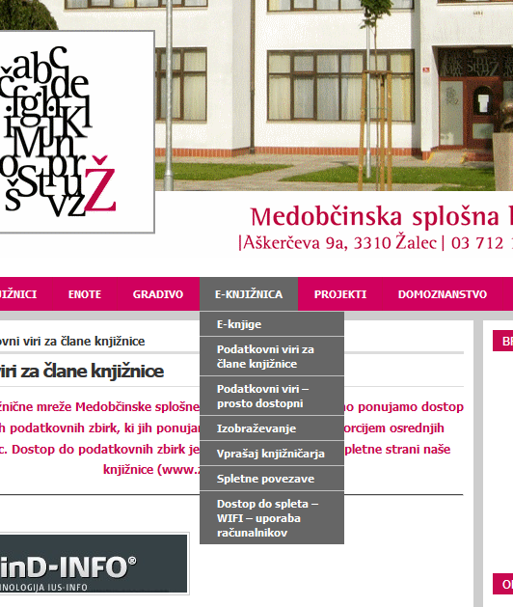
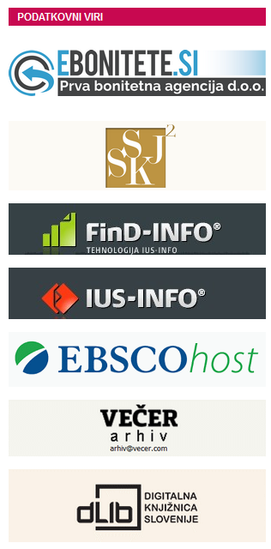
ZA ČLANE KNJIŽNICE
http://www.zal.sik.si

Slide 19





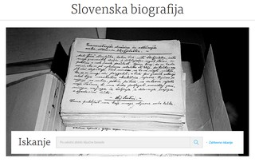

PROSTO DOSTOPNi
http://www.zal.sik.si

Slide 20
ZA ČLANE KNJIŽNICE
EBONITETE.SI je najsodobnejša aplikacija za popoln pregled več kot 200.000 poslovnih subjektov. Na enem samem mestu lahko pridobite splošne, računovodske in ostale finančne podatke o izbranem podjetju. Z enovitim produktom si lahko ustvarite celovito sliko o boniteti podjetja.
Portal IUS-INFO je najsodobnejši portal z največjo zbirko pravnih informacij v Sloveniji. Portal omogoča uporabnikom enostaven in hiter dostop do zanesljivih in celovitih pravnih in poslovnih vsebin, obogatenih z dodatnimi informacijami in funkcionalnostmi.

Slide 21

ZA ČLANE KNJIŽNICE
Portal FinD–INFO povezuje zbirke obsežnih strokovnih vsebin, podatkov, obrazcev in pripomočkov s področij financ, davkov in računovodstva. Portal temelji na preizkušeni tehnologiji portala IUS-INFO, ki zagotavlja uporabnikom kakovostne, strokovne in ažurne dokumente ter informacije.
EBSCO Host omogoča iskanje, pregledovanje, tiskanje in shranjevanje polnih besedil člankov po bazah Academic Search Elite, Business Source Premier, MasterFILE Premier, Newspaper Source in MEDLINE.

Slide 22

ZA ČLANE KNJIŽNICE
Spletni arhiv časnika Večer vam omogoča iskanje po preteklih številkah vse od 1945 do danes. Iskanje je enostavno in pregledno.

Slide 23
PROSTO DOSTOPNi
Biografski leksikon celjskega območja in Zasavja predstavlja osebnosti, ki so s svojim delom pomembno zaznamovale različna področja življenja v svojem okolju. Zbirka imen in podatkov raste ter se dopolnjuje, tako da nikoli ni dokončna.
Digitalna knjižnica Slovenije – dLib.si zagotavlja dostop do raznovrstnih digitalnih vsebin s področja znanosti, umetnosti in kulture. Kot spletni informacijski vir predstavlja bistven sestavni del sodobne infrastrukture izobraževalnega in znanstvenoraziskovalnega procesa ter enega od temeljev razvoja informacijske družbe. Poleg tega zagotavlja trajno ohranjanje slovenske pisne kulturne dediščine v digitalni obliki in s tem skrbi, da bodo digitalne vsebine preteklosti in sedanjosti dostopne tudi prihodnjim rodovom.

Slide 24
PROSTO DOSTOPNi
Regijski portal KAMRA je spletno mesto, ki združuje digitalizirane vsebine s področja domoznanstva v knjižnicah in drugih lokalnih kulturnih ustanovah. Digitalizirane vsebine so tako dostopne z enega mesta, kreirane pa v tistih organizacijah, ki so vsaka za svoje področje najbolj kompetentne. KAMRA jim daje v uporabo brezplačno infrastrukturo in usposablja nove partnerje, da lahko tudi vsebine lokalnega pomena predstavijo v digitalni obliki preko svetovnega spleta.
V projektu Kamra sodeluje tudi Medobčinska splošna knjižnica Žalec.
Portal Zgodovina Slovenije – SIstory nastaja v sklopu programa raziskovalne infrastrukture slovenskega zgodovinopisja na Inštitutu za novejšo zgodovino.

Slide 25
PROSTO DOSTOPNi
Portal Slovenska biografija združuje tri slovenske biografske leksikone, ki so predhodno izšli v tiskani obliki: Slovenski biografski leksikon (1925–1991), Primorski slovenski biografski leksikon (1974–1994) in Novi Slovenski biografski leksikon, 1. zvezek s črko A (2013), ki ga sproti dopolnjujejo z novimi gesli.
Digitalna enciklopedija naravne in kulturne dediščine na Slovenskem – DEDI predstavlja prvi poskus večmedijske digitalne predstavitve slovenske naravne in kulturne dediščine.

Slide 26

PROSTO DOSTOPNi
Portal The European Library omogoča dostop do gradiva (knjig, zemljevidov, zvočnih zapisov …) 48 narodnih in raziskovalnih knjižnic v Evropi. V digitalni obliki je dostopnih skoraj 20 milijonov enot.
Europeana je evropska digitalna knjižnica z digitaliziranimi slikami, besedili ter zvočnimi in video posnetki. Europeana ponuja dostop do evropskih kulturnih zakladov v digitalni obliki. Poleg gradiv knjižnic ponuja tudi gradivo muzejev, arhivov in multimedijskih arhivov (npr arhivov radia in televizije, filmskih arhivov itd).

Slide 27
KNJIGOMAT SAMOSTOJNA IZPOSOJA GRADIVA
Notes:
Kliknite, če želite dodati opombe

Slide 28

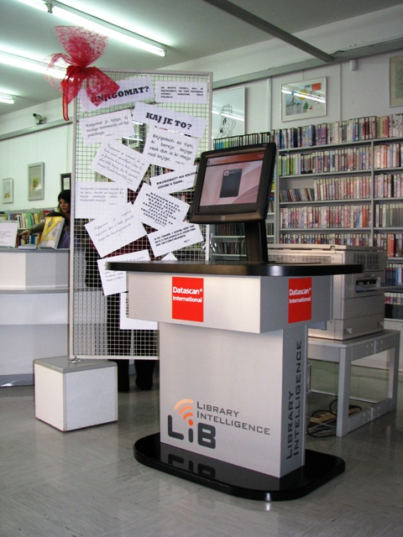


KNJIGOMAT
Samostojna izposoja (zasebnost)
Hitrejša izposoja
Varovanje gradiva
Enostavnost aplikacije oz. vmesnika
Sodobna tehnologija

Slide 29

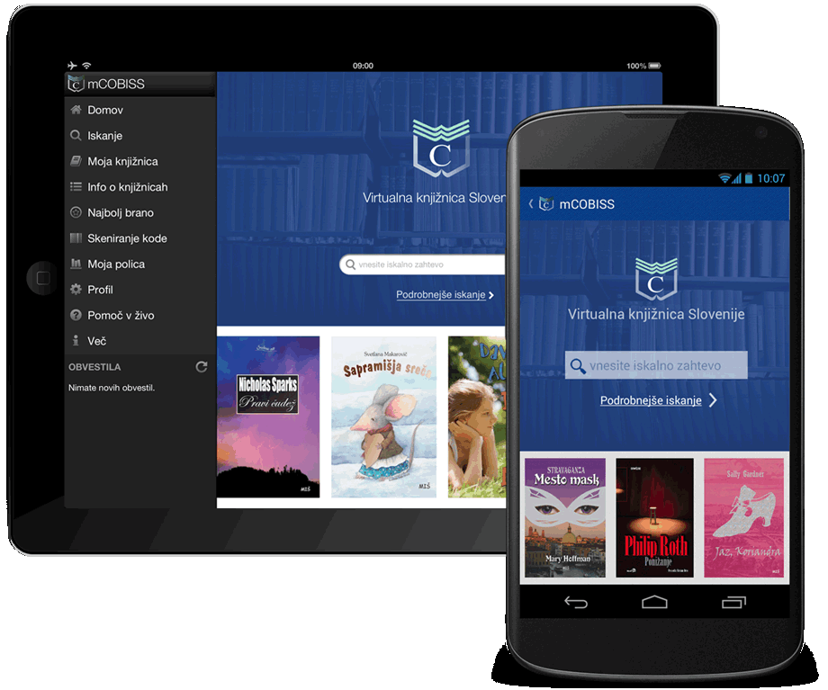


virtualna knjižnica na mobilnih napravah
mCOBISS
Notes:
Kliknite, če želite dodati opombe

Slide 30
E-knjige
http://www.zal.sik.si/kako-do-e-knjig-portala-biblos/
Notes:
Kliknite, če želite dodati opombe

Slide 31
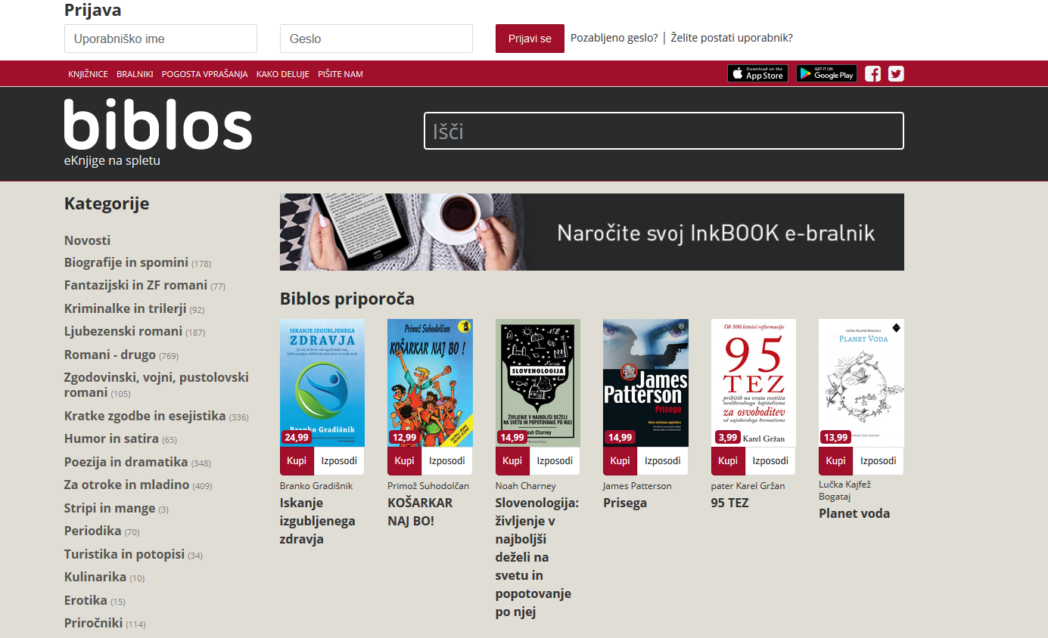
E-knjige
Notes:
Kliknite, če želite dodati opombe

Slide 32
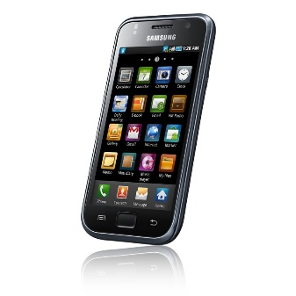
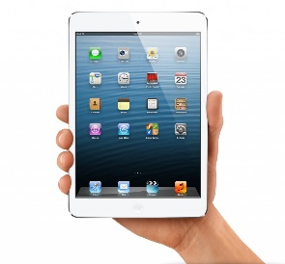
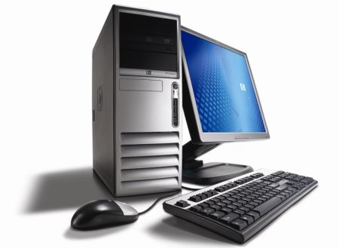

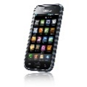
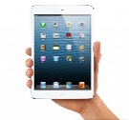



KAJ POTREBUJEMO ?
telefon
tablica
Osebni računalnik
BIBLOS APLIKACIJA – Aplikacijo/program si lahko brezplačno snamete. IPHONE/IPAD/IPOD… - aplikacija je na voljo v App store. Za vse ostale ANDROID naprave pa v Google play
ADOBE DIGITAL EDITIONS – Aplikacijo/program si lahko brezplačno snamete iz spletne strani.

Slide 33

BIBLOS APLIKACIJA – Aplikacijo/program si lahko brezplačno snamete.
Za IPHONE/IPAD/IPOD… - za vse Apple naprave je aplikacija na voljo v App store.
Za vse ostale naprave, ki uporabljajo sistem ANDROID ( običajno vse, ki niso izdelane v podjetju Apple je aplikacija na voljo v Google trgovina.

Slide 34
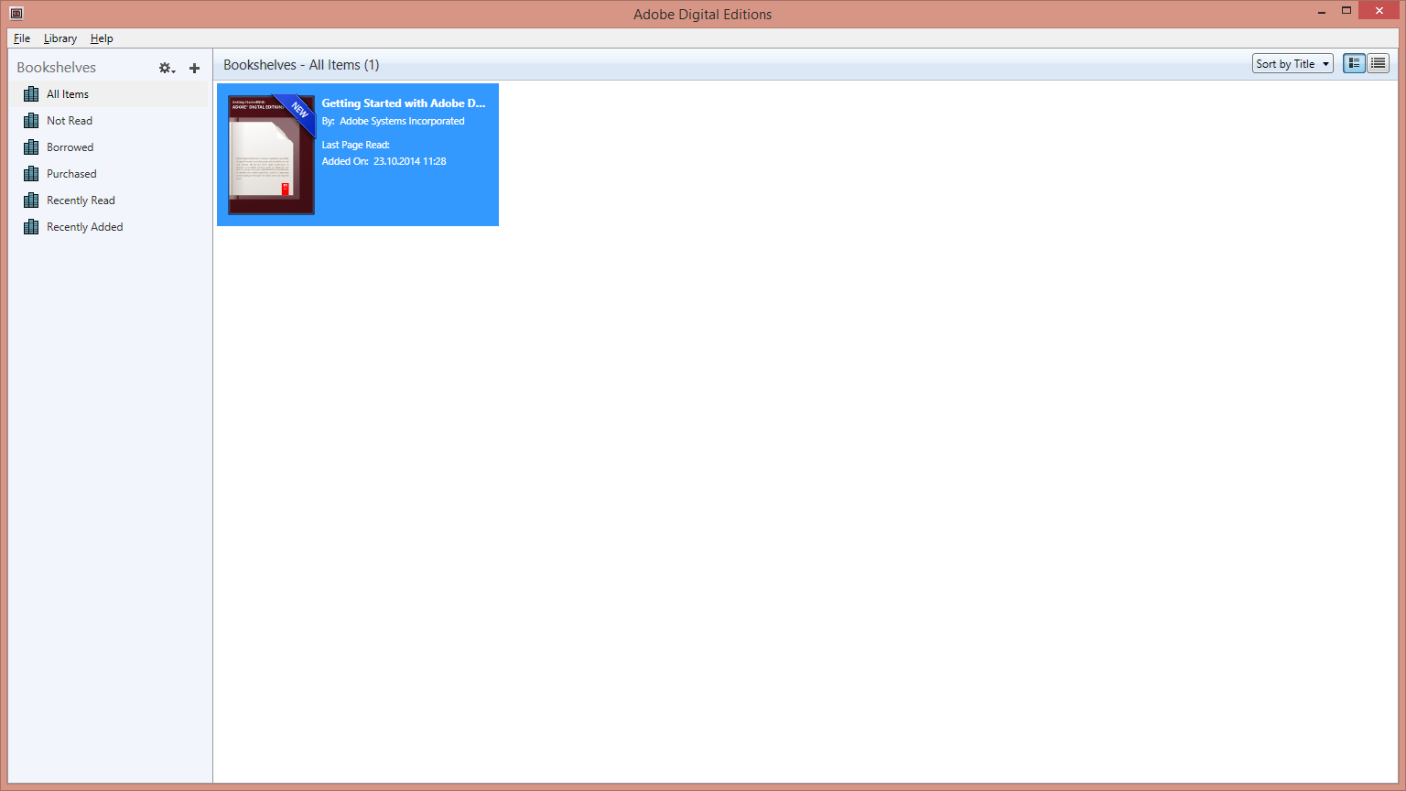
ADOBE DIGITAL EDITIONS – Aplikacijo/program si lahko brezplačno snamete iz spletne strani ADOBE.
Ker največ uporabljamo PC-je z operacijskim sistemom izberemo - Download Digital Edition 4.5.9 Windows (8.24MB) https://www.adobe.com/si/solutions/ebook/digital-editions/download.html

Slide 35
ADOBE DIGITAL EDITIONS
https://www.biblos.si/kako-deluje OSEBNI RAČUNALNIK

Slide 36
HVALA ZA POZORNOST!
bojan@zal.sik.si

